Slide 1
Petite blague pour commencer :
Pourquoi les résistants étaient-ils super forts au football ?
→ Parce qu’ils avaient deux goal (De Gaulle) !

Slide 2
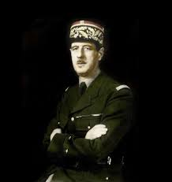
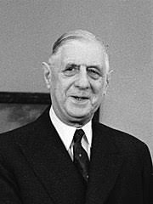
Charles André Joseph Pierre Marie De Gaulle

Slide 3
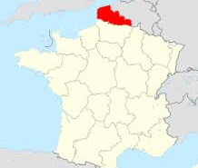
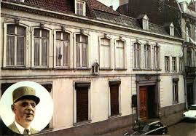
Naissance
22 novembre 1890 à Lille (Nord-Pas-de-Calais)
Nord-Pas-de-Calais
Charles De Gaulle bébé
Sa maison natale

Slide 4
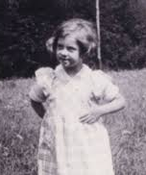
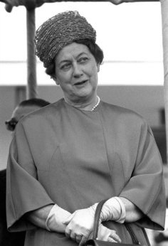
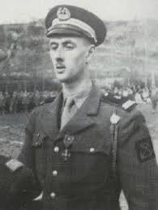
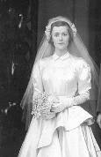
Famille
Ses parents : Henri de Gaulle (Officier militaire) et Jeanne Maillot
Ses 3 frères et sa sœur : Pierre, Xavier, Jacques et Marie-Agnès De Gaulle
Sa femme : Yvonne de Gaulle
Ses 3 enfants : Philippe, Elisabeth et Anne De Gaulle
Yvonne De Gaulle
Philippe De Gaulle
Elisabeth De Gaulle
Anne De Gaulle

Slide 5
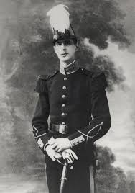
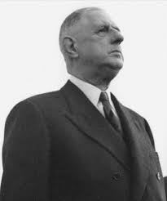
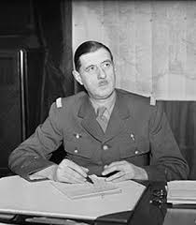
Métiers et réalisations
Militaire
Résistant
Homme d’État
Ecrivain

Slide 6
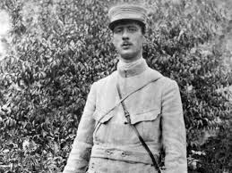
Durant la 1ère guerre mondiale
Il a 23 ans
Blessé : 3 fois puis en captivité à partir du 2 mars 1916
Emprisonné 32 mois (2 ans et 8 mois) il a essayé de s’évader 5 fois

Slide 7
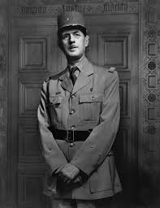
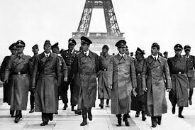
Durant la seconde guerre mondiale
Nommé Général le 1er juin 1940 par Paul Reynaud
France envahie par les Allemands
Résistance contre l’Allemagne nazie
Charles De Gaulle
Général
Hitler devant la Tour Eiffel

Slide 8
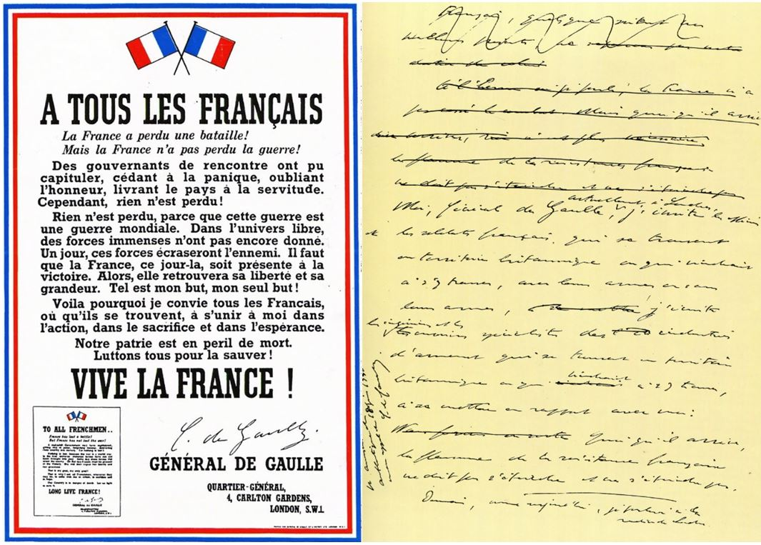
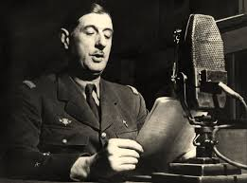
L’appel du 18 juin 1940 Texte de référence de la résistance française
L’appel du 18 juin 1940
https://www.youtube.com/watch?v=uRo-3Y1MdwQ

Slide 9
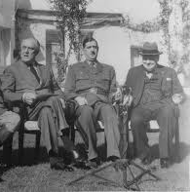
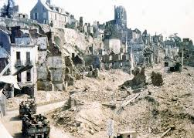
La guerre contre les nazis
Victoire lente contre l’Allemagne nazie (aide précieuse des Américains, des Anglais et des Russes)
De Gaulle prend alors en charge la reconstruction de la France et la réconciliation des Français jusqu’en 1946 …
De gauche à droite
Roosevelt, De Gaulle, Churchill

Slide 10
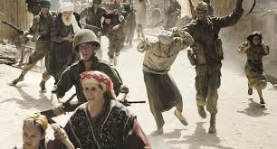
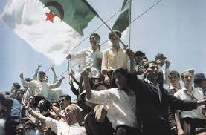
La guerre d’Algérie
Début: 1er novembre 1954 >>> Algériens veulent devenir indépendants … De Gaulle y est opposé !
De Gaulle reprend le pouvoir en France en 1958
Fin en 1962 avec les accords d’Evian >>> Haine tenace de quelques généraux contre De Gaulle

Slide 11
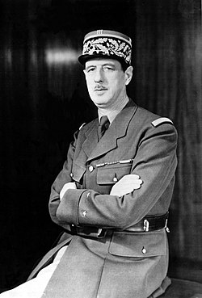
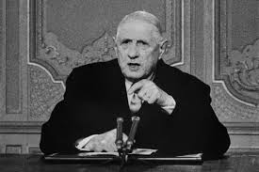
De Gaulle président
Premier mandat: du 8 janvier 1959 jusqu’au 8 janvier 1966
Second mandat : du 8 janvier 1966 jusqu’au 28 avril 1969
Charles De Gaulle président (1er mandat)
Charles De Gaulle président (second mandat)

Slide 12
Grandes réalisations
1958 | Constitution de la cinquième République Réforme de l'organisation judiciaire Création des CHU et réforme de l'enseignement médical Création assurance chômage
1959 | Reconnaissance des salariés en entreprise Protection de l'enfance en danger Obligation scolaire jusqu'à 16 ans
1960 | Explosion de la bombe atomique française Création de 21 régions économiques (décentralisation) Construction des autoroutes à péages
1961 | Création d'Ariane (Conquête spatiale) Construction de l'Usine marémotrice de la Rance
1962 | Création des MDC (Maison De la Culture) par André Malraux Référendum sur l'élection du Président de la République au suffrage universel direct Instauration de la quatrième semaine de congés payés

Slide 13
Grandes réalisations (2)
1964 | Construction de l'aéroport de Roissy Création de l'ORTF (Organisation Télé et radio française) Loi sur la pollution des eaux
1965 | Inauguration de l'usine de Pierrelatte (début des centrales nucléaires) Création de AIRBUS Loi réformant le régime matrimonial (Autorisation pour les femmes de travailler et d’avoir un compte en banque) Lancement par la fusée Diamant du premier satellite "Astérix"
1966 | Décret créant les IUT, (Institut Universitaire de Technologie), création des DEUG-LICENCE-MAITRISE, réformes des mathématiques, réformes des filières du second degré Création du régime d'assurance maladie-maternité pour les non salariés
1967 | Création de l'ANPE (Loi Chirac), allocation de conversion et garantie de ressources aux chômeurs Loi "Neuwirth" légalisant la contraception
1968 | Participation des étudiants dans la gestion des universités Loi reconnaissant l'exercice du droit syndical dans l'entreprise

Slide 14
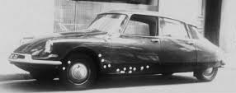
Attentat du Petit-Clamart
Le 22 août 1962 (par Charlotte Corday et Jean Bastien-Thiry)
L’anecdote de Yvonne De Gaulle : « J’espère que les poulets n’ont rien eu »
La voiture après l’attentat

Slide 15
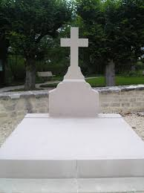
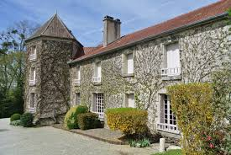
Décès
Mort le 9 novembre 1970 à Colombey-les-Deux-Églises
Sa tombe
La maison où il meurt

Slide 16
Mes sources :
Wikipédia
Vikidia

Slide 17
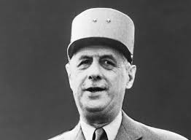
Merci de votre attention

